Slide 1
乘用车细分市场销量预测
队伍：起个什么名字好呢
龚震、王子牧、段牧知
初赛：12 复赛：29

Slide 2
题目简述
时间序列预测问题（回归）
数据量过少（深度学习模型如RNN、统计学习模型如ARIMA Prophet效果很差）
部分类别数据存在缺失

Slide 3
数据清洗
异常值处理
def quantile_clip(group):
group.plot()
group[group < group.quantile(.05)] = group.quantile(.05)
group[group > group.quantile(.95)] = group.quantile(.90)
group.plot()
plt.show()
return group
df['travel_time'] = df.groupby(['link_ID', 'date'])['travel_time'].transform(quantile_clip)

Slide 4
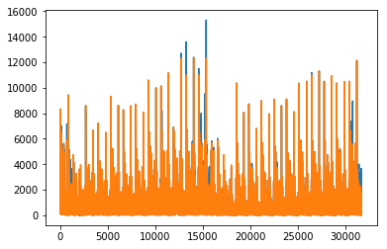
数据清洗
异常值处理
蓝色为原本销量值
橙色为去异常后的值

Slide 5
数据清洗
2. 缺失值处理
滑窗导致的前面几个月的销量缺失，直接舍去该数据
"carCommentVolum", "newsReplyVolum"利用过去数据通过lightgbm,xgboost模型填补
等价特征删除——adcode与province一一对应可以直接删除province
bodyType与model为多对一的关系，可以通过model对bodytype进行补全

Slide 6
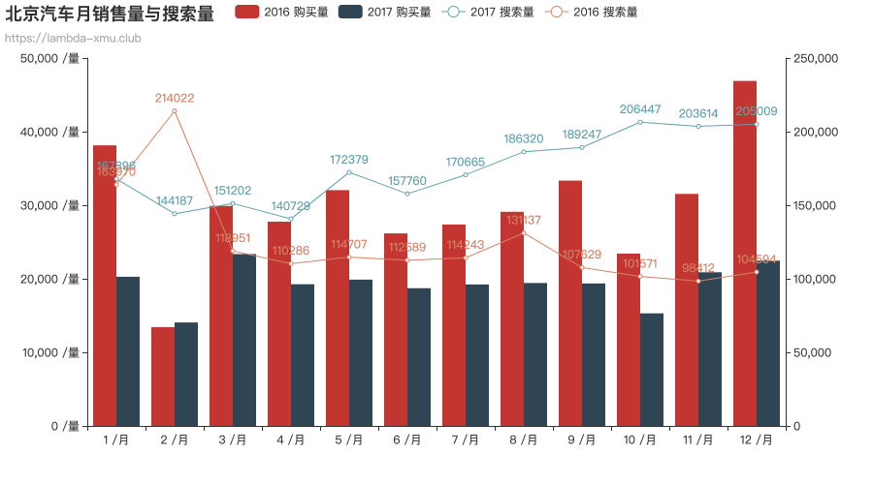
特征工程
shift
纯粹利用时间销量特征，将过往历史数据作为当前的特征，提取趋势性信息

Slide 7
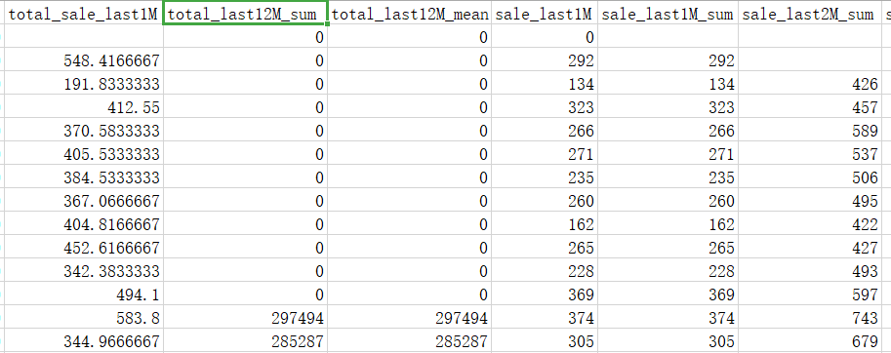
特征工程
shift的衍生特征
对shift进行sum、mean、std(直接利用pandas实现)
对同省同车型统一进行销量平均然后进行shift

Slide 8
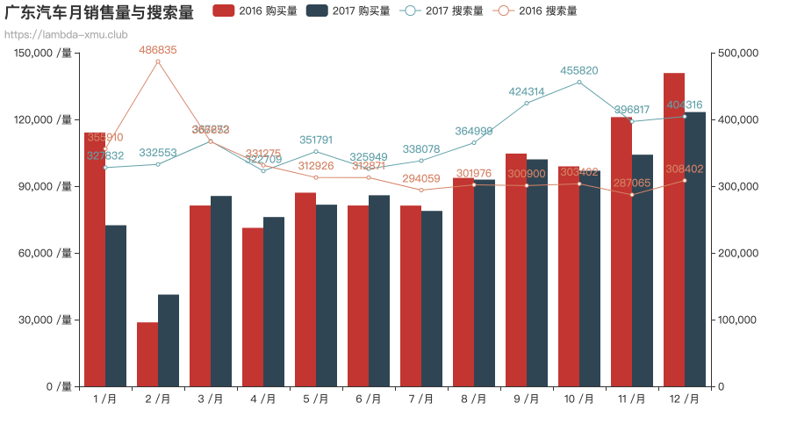
特征工程
2. 节假日特征
模仿prophet添加节假日信息，重点捕捉春节信息
由常识以及EDA可知，春节前会出现购车增加，而含春节月份会出现因透支导致的销量下降
添加”离春节距离”特征

Slide 9
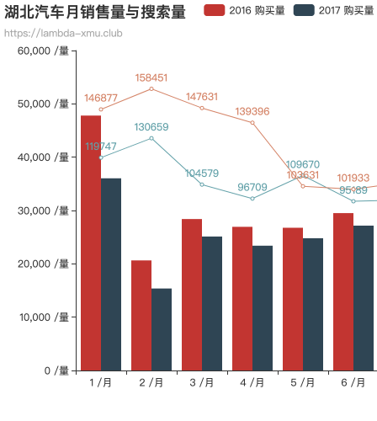
特征工程
3. 省份总体特征
统计同省销量的平均特征，以及同省同bodytype的平均特征。表征某省消费能力以及对某类车型的喜好

Slide 10
模型选择
lightgbm、xgboost等集成学习的树模型
model = lgb.LGBMRegressor(
num_leaves=2**5-1, reg_alpha=0.25, reg_lambda=0.25, objective='mse', max_depth=-1, learning_rate=0.05, min_child_samples=10, random_state=2019, n_estimators=2000, subsample=0.9, colsample_bytree=0.7,num_threads= -1
)
model = xgb.XGBRegressor(
max_depth=5 , learning_rate=0.05, n_estimators=2000,
objective='reg:gamma', tree_method = 'hist',subsample=0.9,
colsample_bytree=0.7, min_child_samples=5,eval_metric = 'rmse'
)

Slide 11
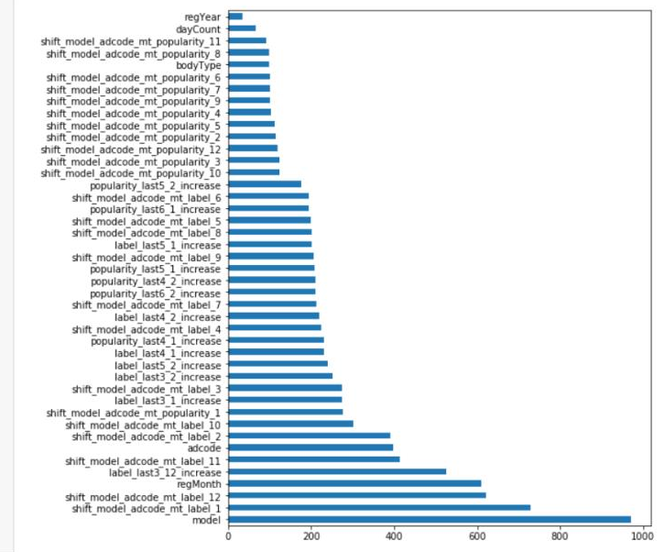
模型选择
2. 通过feature importance筛选
重要性低的特征可以直接删去

Slide 12
模型融合
利用mlxtend进行stacking
直接对不同模型进行加权融合
提升很大
from mlxtend.classifier import StackingClassifier
lr = LogisticRegression()
sclf = StackingClassifier(classifiers=[clf1, clf2, clf3],
use_probas=True,
average_probas=False,
meta_classifier=lr)

Slide 13
总结
要根据数据的特点选取模型（lgb,xgb or NN）
特征工程很重要
garbage in garbage out，特征决定着你的成绩上限，模型只不过是去逼近这个上限，一组好的特征不用非常的复杂的模型和调参就能取得一个比较好的结果
线上线下不稳的时候只能多尝试，多融合
过拟合怎么办？
shuffle，剔除垃圾特征(大概率是特征有问题)

